Slide 1



Klinikum Mutterhaus der Borromäerinnen gGmbH Klinik des Medizincampus Trier
Feldstraße 16, D-54290 Trier der Universitätsmedizin Mainz
Tel. 0651 947-0, www.mutterhaus.de | info@mutterhaus.de
Handelsregister Wittlich HRB 40295 | Geschäftsführer: Dr. med. Christian Sprenger
Vorsitzende des Aufsichtsrates: Sr. M. Elisabeth Mues
DOKUMENTATION IN
DER KLINIK

Slide 2

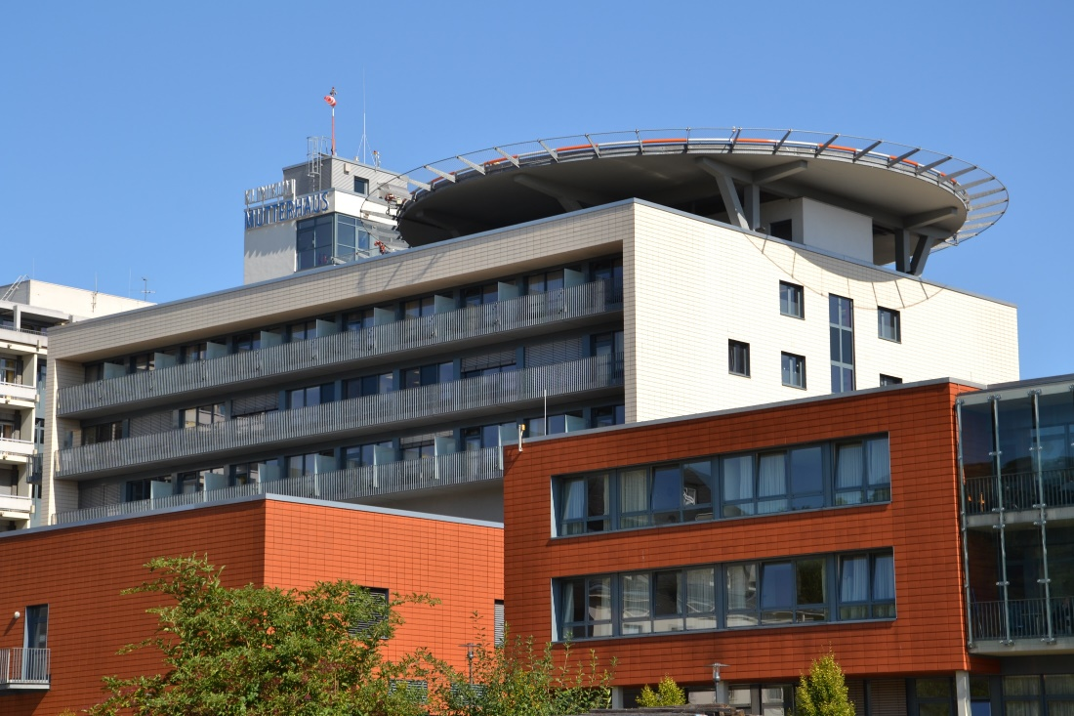
Klinikum Mutterhaus der Borromäerinnen gGmbH Klinik des Medizincampus Trier
Feldstraße 16, D-54290 Trier der Universitätsmedizin Mainz
Tel. 0651 947-0, www.mutterhaus.de | info@mutterhaus.de
Handelsregister Wittlich HRB 40295 | Geschäftsführer: Dr. med. Christian Sprenger
Vorsitzende des Aufsichtsrates: Sr. M. Elisabeth Mues
Referentin:
Dr. Barbara Grundmann (41)
Seit 2019:
Leiterin des Geschäftsbereichs Recht, Prokuristin am Klinikum Mutterhaus der Borromäerinnen
Bis 2019:
Caritas Trägergesellschaft Saarbrücken mbH
Uniklinikum des Saarlandes
Klinikum Mutterhaus der Borromäerinnen gGmbH
Feldstraße 16, D-54290 Trier
Tel. 0651 947-0, www.mutterhaus.de | info@mutterhaus.de
Handelsregister Wittlich HRB | Geschäftsführer: Dr. med. Christian Sprenger
Vorsitzende des Aufsichtsrates: Sr. M. Elisabeth Mues
Klinik des Medizincampus Trier der
Universitätsmedizin Mainz

Slide 3
Agenda
Informationen rund ums Klinikum Mutterhaus der Borromäerinnen
Die digitale Patientenakte – schon Realität?
    Praxisbeispiel Klinikum Mutterhaus
    Die Patientenverwechselung
    Der Dokumentationsfehler
    Die Lösung ? „Stornieren von Dokumenten“
Die Krux mit der „hybriden“ Patientenakte
Die Herausgabe der Patientenakte gemäß 630 g BGB/DSGVO
Fazit

Slide 4




Informationen zum Orden des Klinikums
Gründung des Mutterhauses durch die Kongregation der Barmherzigen Schwestern vom hl. Karl Borromäus am
03. Dezember 1849

Slide 5

Klinikum Mutterhaus der Borromäerinnen
Maximalversorger (2 Standorte – 3 Betriebsstätten)
Medizinische Fachabteilungen | 22
Vollstationäre Planbetten | 1012
Teilstationäre Planbetten | 65
Stationäre Fallzahl | rd. 35.000
Ambulante Fallzahl* | rd. 72.000
Anzahl der Mitarbeiter* | 2.840
Anzahl der Vollkräfte* | 1.840,2
* ohne MVZ

Slide 6
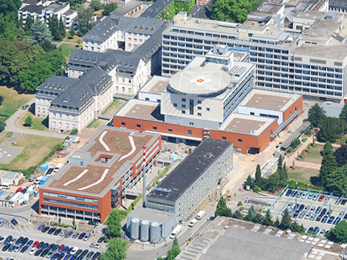
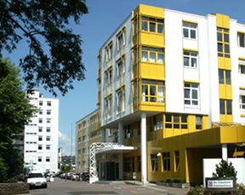
Klinikum Mutterhaus
KMT Mitte
KMT Nord
Anästhesie und Intensivmedizin
Allgemeinchirurgie / Viszeralchirurgie
Unfallchirurgie
Gefäßchirurgie
Orthopädie (BA)
Gynäkologie & Geburtshilfe
Innere Medizin 1
Gastroenterologie
Hämato-Onkologie
Infektiologie
Innere Medizin 3
Kardiologie (inkl. 1 LHKM)
Kinder- und Jugendchirurgie
Kinder- und Jugendmedizin
  Perinalzentrum (Level 1)
  Tagesklinik
Hals-Nasen-Ohrenheilkunde
Strahlentherapie
Radiologie
Nuklearmedizin
Innere Medizin
Altersmedizin / Geriatrie
Schmerztherapie (inkl. Tagesklinik)
Palliativmedizin
AKUT
Psych
E-Psychiatrie inkl. Tagesklinik
Kinder- und Jugendpsychiatrie inkl. Tagesklinik
Psychosomatik

Slide 7
Agenda
Informationen rund ums Klinikum Mutterhaus der Borromäerinnen
Die digitale Patientenakte – schon Realität?
    Praxisbeispiel Klinikum Mutterhaus
    Die Patientenverwechselung
    Der Dokumentationsfehler
    Die Lösung ? „Stornieren von Dokumenten“
Die Krux mit der „hybriden“ Patientenakte
Die Herausgabe der Patientenakte gemäß 630 g BGB/DSGVO
Fazit

Slide 8
2. Die digitale Patientenakte – schon Realität?
Krankenhaus-Zukunfts-Gesetz (KHZG) vom 29.10.2020 – Pflicht für Krankenhäuser die Digitalisierung voranzutreiben:
Förderung:
  Fördertatbestand 3 – Einrichtung einer digitalen Pflege- und Behandlungsdokumentation und eines Systems zur automatisierten/sprachbasierten Dokumentation – Förderantrag wurde beschieden – Antragssumme 6.816.825 € - Förderbescheid folgt der Antragssumme
  Fördertatbestand 5 – Digitales Medikationsmanagement – Förderantrag wurde beschieden – Antragssumme 100.600 € - Per Förderbescheid wurden uns 68.957 € genehmigt
Ziel: Erhöhung der Patientensicherheit durch:
  Lesbarkeit und Nachvollziehbarkeit der medizinischen Anordnungen
  Daten liegen digital, dezentral, hochverfügbar vor
  Daten werden in der Akte durchgängig digital erfasst
  Nachfolgende Prozesse (z.B. Übernahme in den Arztbrief) werden optimal unterstützt
Notes:
Hinweis auf KHZG – Fördermaßnahmen Umsetzung der EPA etc.

Slide 9
2. Die digitale Patientenakte – schon Realität?
Herausforderung: Timeline KHZG Umsetzung
(2024 – verschoben Ende 2027):
  Personelle Engpässe im Krankenhaus
  Personelle Engpässe bei den Anbietern
  Ausschreibungen (zeitliche Verzögerung)
Sanktion bei Nichtumsetzung (Digitalisierungs-Abschlagsvereinbarung)
  Abschlagshöhe beträgt bis zu 2 % jedes voll- und teilstationären Abrechnungs­falls
  Einrichtung einer digitalen Steuergruppe die Umsetzung im Haus managet!

Slide 10
2. Die digitale Patientenakte – schon Realität?
Digitalisierungsstrategie am Klinikum Mutterhaus
Handlungsfelder für die Neugestaltung einer digital unterstützten Gesundheits-versorgung zur Erhöhung der Patientensicherheit am Klinikum Mutterhaus (Auszug):
Digitale Patientenakte/E-Gesundheitskarte
Prozessoptimierung/digitale Workflowsteuerung
Digitale Diagnose/Therapie
Tele-Health/Zuweiserbindung
Intersektorale Versorgung und Vernetzung
Künstliche Intelligenz/Big Data/DataIntegration/MIS
Datenschutz und Informationssicherheit
Digitale Kompetenzen der Mitarbeiter
Prinzipien:
Das Klinikinformationssystem ist das führende Dokumentationssystem. […].
Notes:
@ Frau Clüsserath: Weißbuch MKIS – quer drüber legen? QM-Box

Slide 11
2. Die digitale Patientenakte – schon Realität?
„M-KIS Next orientiert sich an den sich ändernden Bedürfnissen von Krankenhäusern und trägt entscheidend dazu bei,
damit Sie auch in Zukunft Ihren Versorgungsauftrag hinsichtlich Qualität, Effektivität und Produktivität leisten können.“
Matthias Meierhofer, Vorstandsvorsitzender und Gründer der Meierhofer AG
Notes:
Hinweis auf KHZG – Fördermaßnahmen Umsetzung der EPA etc.

Slide 12
Agenda
Informationen rund ums Klinikum Mutterhaus der Borromäerinnen
Die digitale Patientenakte – schon Realität?
    Praxisbeispiel Klinikum Mutterhaus
    Der Dokumentationsfehler
    Die Patientenverwechselung
    Die Lösung ? „Stornieren von Dokumenten“
Die Krux mit der „hybriden“ Patientenakte
Die Herausgabe der Patientenakte gemäß 630 g BGB/DSGVO
Fazit

Slide 13
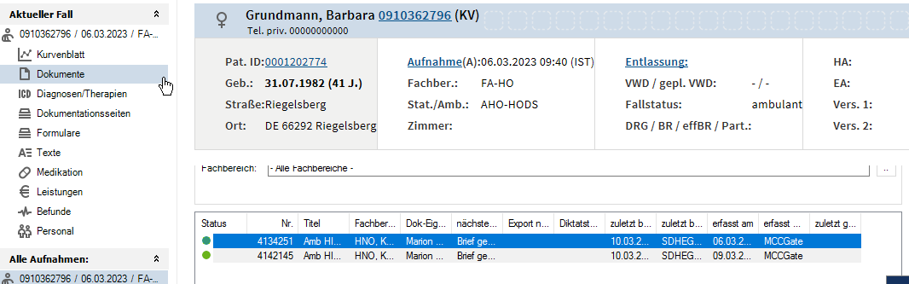
2. Die digitale Patientenakte – schon Realität?
Anspruch:
Sicherstellung der wesentlichen Dokumentationsanforderungen gem. § 630 f BGB. Die Dokumentation ist die Aufzeichnung ärztlicher und pflegerischer Tätigkeiten. Sie erstreckt sich insbesondere auf Anamnese, Diagnose, Therapie, Krankheitsverlauf sowie die getroffenen Maßnahmen und deren Wirkung. (Auszug DA Doku)

Slide 14
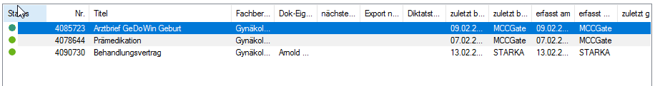
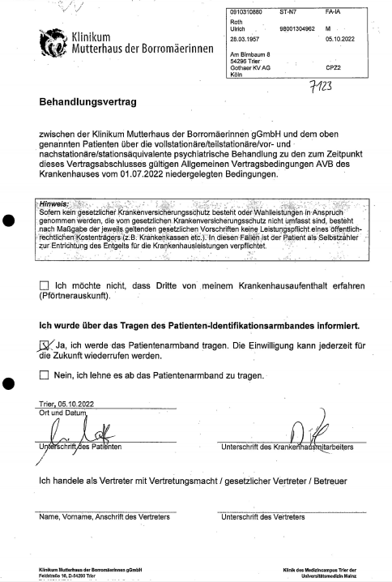
2. Die digitale Patientenakte – schon Realität?
  Praxisbeispiel aus dem Klinikum Mutterhaus
„Bruch“ der Prinzipien/Ziele: BV schriftlich unterzeichnet und sodann in M-KIS eingescannt
Original geht in die „Papier-Handakte“ auf Station

Slide 15
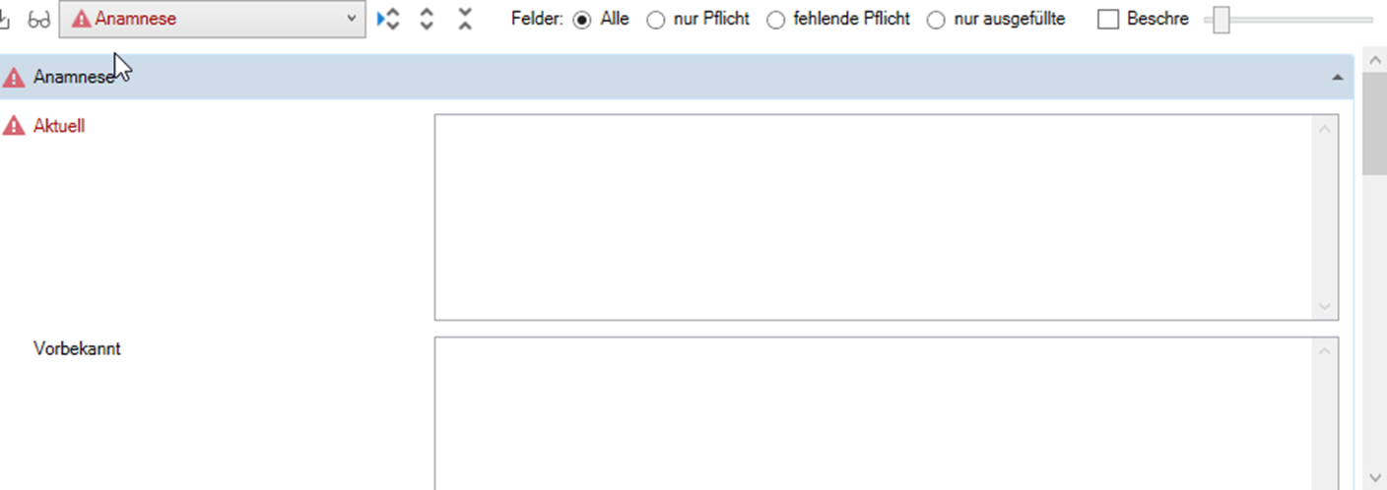
2. Die digitale Patientenakte – schon Realität?
  Praxisbeispiel aus dem Klinikum Mutterhaus
  Auszug aus dem Weißbuch M-KIS Dokumentation
Anamnese
Die Anamnese wird unterteilt nach „aktuelle Anamnese“ und „Medizinische Vorgeschichte“. Sie wird auf den Dokumentationsseiten dokumentiert. So ist sichergestellt, dass die Anamnese sowohl in der Fallübersicht angezeigt wird, als auch automatisch in den Arztbrief übernommen werden kann.

Slide 16
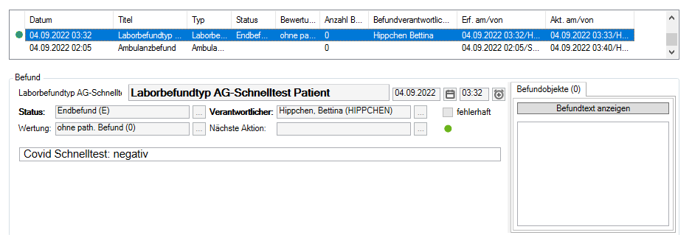
2. Die digitale Patientenakte – schon Realität?
  Praxisbeispiel aus dem Klinikum Mutterhaus
  Auszug aus dem Weißbuch M-KIS Dokumentation
Anforderungen
Anforderungen an Funktionsstellen (EKG, Konsile, Radiologie, Labor…)
erfolgen digital in M-KIS.

Slide 17
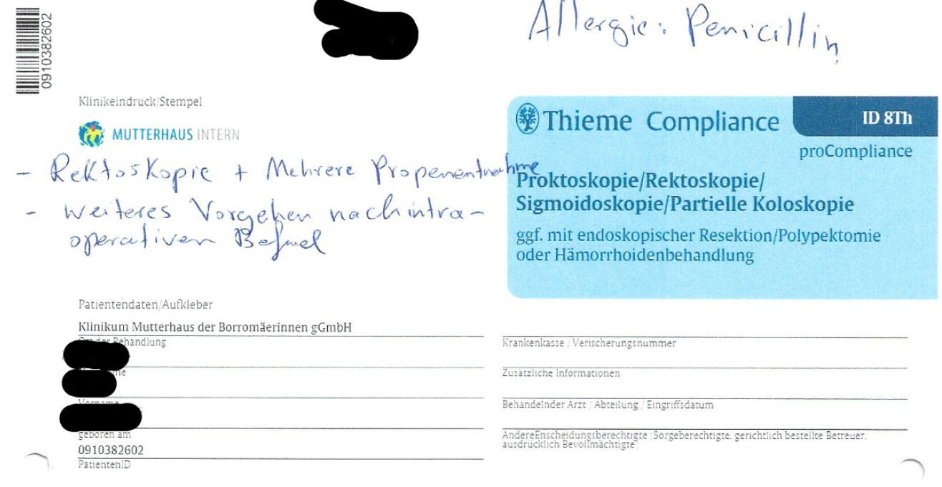
2. Die digitale Patientenakte – schon Realität?
  Praxisbeispiel aus dem Klinikum Mutterhaus
Aufklärung und Einwilligung
„Bruch“ der Prinzipien: Papierform mit händischer Unterschrift des Patienten
Keine Aufnahme in M-KIS, da sie nicht zu der Fallakte eingescannt werden
Aufnahme erfolgt erst in unser CGM Langzeitarchiv, wenn durch DMI die Papierakte eingescannt wurde.

Slide 18
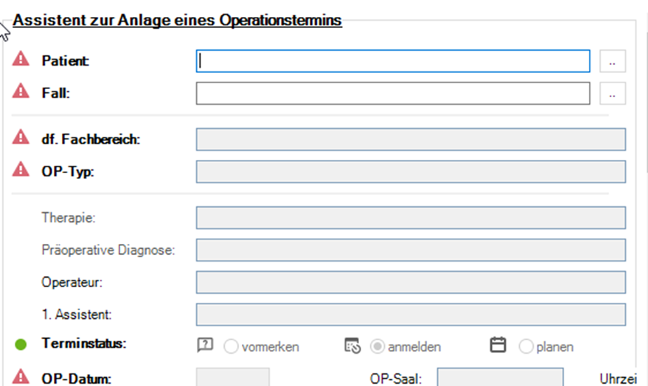
2. Die digitale Patientenakte – schon Realität?
  Praxisbeispiel aus dem Klinikum Mutterhaus
  Auszug aus dem Weißbuch M-KIS Dokumentation
Leistungsdokumentation im OP
Die Leistungsdokumentation des OPs beginnt mit der OP-Beauftragung. Bei Erstellung des OP-Auftrages wird eine hinterlegte OP ausgewählt die möglichst exakt auf die aktuell zu planende OP passt.
Im Rahmen des Eingabedialogs werden die passenden OP-Proceduren (OPS-Codes) vorausgewählt.
Codierungsrelevante Leistungen müssen im OP-Bericht nachvollziehbar dokumentiert werden.
Der Operateur hat sicherzustellen, dass OP-Dokumentationen in MKIS vollständig erfolgen und abgeschlossen werden.

Slide 19
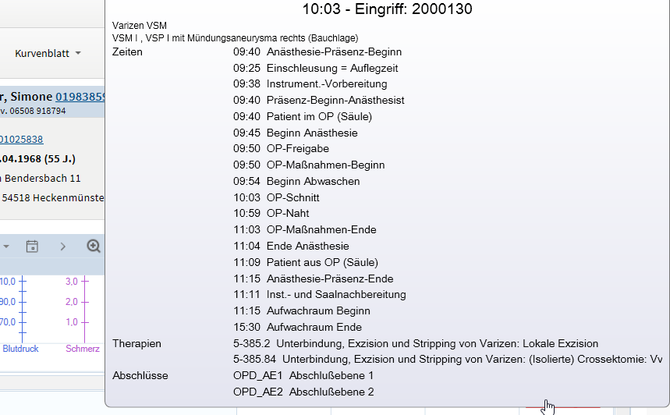
2. Die digitale Patientenakte – schon Realität?
  Praxisbeispiel aus dem Klinikum Mutterhaus

Slide 20
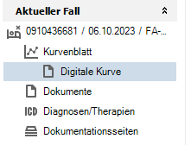
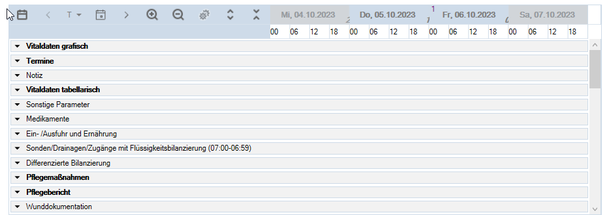
2. Die digitale Patientenakte – schon Realität?
  Praxisbeispiel aus dem Klinikum Mutterhaus
Digitale Kurve:
beinhaltet alle pflegerischen und ärztlichen Maßnahmen sowie Anordnungen/Kommunikation zwischen den Berufsgruppen

Slide 21
2. Die digitale Patientenakte – schon Realität?
  Praxisbeispiel aus dem Klinikum Mutterhaus
  Auszug aus dem Weißbuch M-KIS Dokumentation
Medikation (Pflege)
Medikamente werden ärztlich angeordnet und entsprechend digital dokumentiert / erfasst.[…]
Das Richten, Kontrollieren und Aushändigen/Verabreichen der Medikamente wird im Nachgang digital dokumentiert (M-KIS Medikamentenliste).
Medikation (Arzt)
Die Hausmedikation wird bei der vorstationären Aufnahme oder im Rahmen der Notaufnahme durch den ärztlichen Dienst erfasst, in Medikamente des Hauskatalogs überführt, auf Interaktionen überprüft und freigegeben.
Ggf. Übertragung an „Stationsapotheker“ mit Ausnahme der Freigabe der Medikation (zwingend ärztliche Tätigkeit)
Änderungen der Medikation während der stationären Therapie müssen mit der Pflege kommuniziert werden!
Notes:
Frau Clüsserath, Kann man hier auch Folie 22 „drüber legen“?

Slide 22
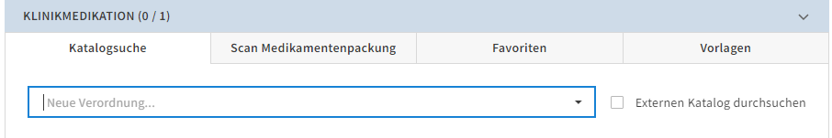
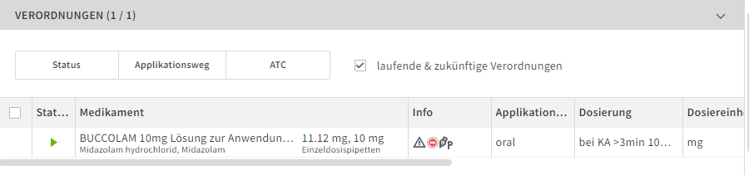
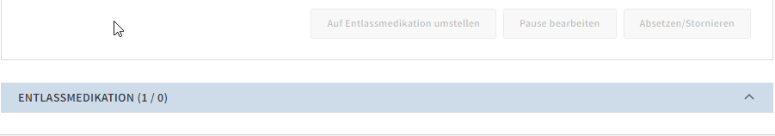
2. Die digitale Patientenakte – schon Realität?
  Praxisbeispiel aus dem Klinikum Mutterhaus
Notes:
Können wir das auch verlinken?

Slide 23
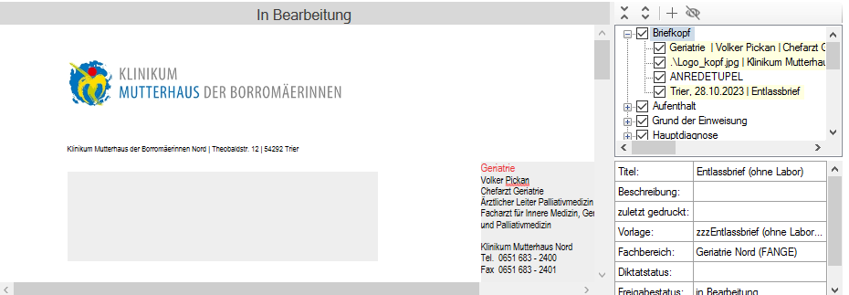
2. Die digitale Patientenakte – schon Realität?
  Praxisbeispiel aus dem Klinikum Mutterhaus
  Auszug aus dem Weißbuch M-KIS Dokumentation
Arztbrief
Es ist das Ziel, dass alle stationären Arztbriefe ausschließlich mit der Arztbriefschreibung von MKIS erstellt werden. […] Die Inhalte werden abteilungsspezifisch definiert.

Slide 24
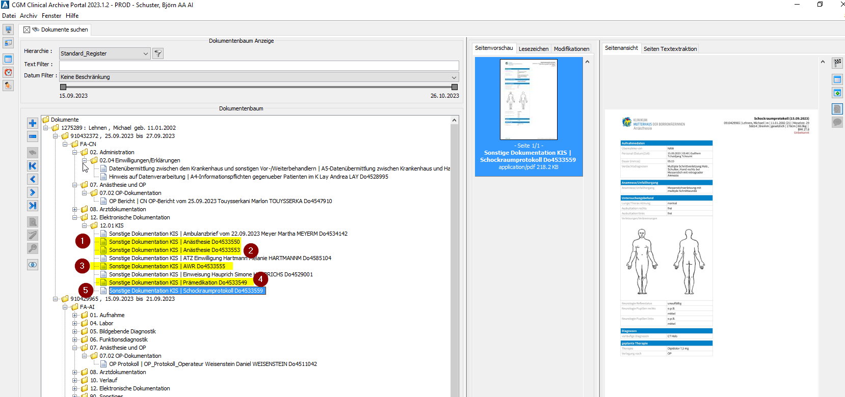
2. Die digitale Patientenakte – schon Realität?
  Praxisbeispiel aus dem Klinikum Mutterhaus

Slide 25
Agenda
Informationen rund ums Klinikum Mutterhaus der Borromäerinnen
Die digitale Patientenakte – schon Realität?
    Praxisbeispiel Klinikum Mutterhaus
    Die Patientenverwechselung
    Der Dokumentationsfehler
    Die Lösung ? „Stornieren von Dokumenten“
Die Krux mit der „hybriden“ Patientenakte
Die Herausgabe der Patientenakte gemäß 630 g BGB/DSGVO
Fazit

Slide 26
2. Die digitale Patientenakte – schon Realität?
  Patientenverwechslung
Praxisbeispiel:
Gleicher Nachname: Mustermann, mit gleichem Geburtsdatum 09.09.2020
H. Mustermann wurde bei uns geboren; A. Mustermann wurde andernorts geboren und war danach später als Patient bei uns
Bei Aufnahme wurde anstelle der Neuanlage eines Patienten, der Patient H. Mustermann überschrieben.
FOLGE:
  Der Fall des H. Mustermann wurde gegenüber der Privatversicherung abgerechnet unter Nennung der falschen Adressdaten, da ja die des H. Mustermann mit den des A. Mustermann überschrieben waren. Datenpanne gem. § 33 KDG?
Weitere Auswirkungen:
  Es erfolgte eine Neuanlage des H. Mustermann mit neuer Pat-ID (alte hängt an A.) und sämtliche Daten müssten von der IT händisch „umgehängt“ werden. In vielen Fällen ist aber auch die IT hilflos, da innerhalb von 5 min alle Subsysteme (PACS, OPUS, LIS, E&L etc.) bis hin zum Archiv und SAP überschrieben werden. Dann muss der Arzt wiederum unterstützen.

Slide 27
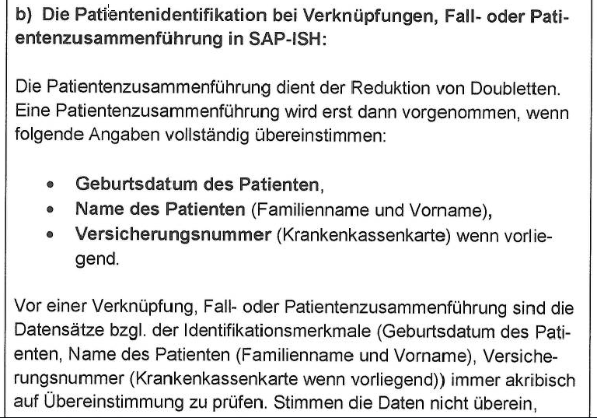

2. Die digitale Patientenakte – schon Realität?
  Patientenverwechslung – Prozess?

Slide 28
Agenda
Informationen rund ums Klinikum Mutterhaus der Borromäerinnen
Die digitale Patientenakte – schon Realität?
    Praxisbeispiel Klinikum Mutterhaus
    Die Patientenverwechselung
    Der Dokumentationsfehler
    Die Lösung ? „Stornieren von Dokumenten“
Die Krux mit der „hybriden“ Patientenakte
Die Herausgabe der Patientenakte gemäß 630 g BGB/DSGVO
Fazit

Slide 29
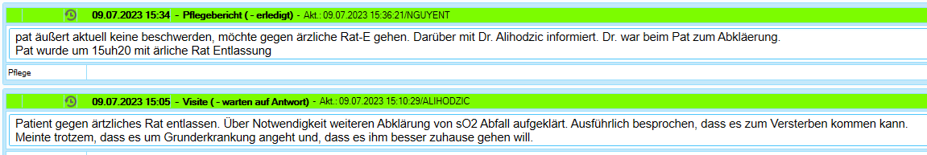
2. Die digitale Patientenakte – schon Realität?
  Dokumentationsfehler
Dienstanweisung zur ordnungsgemäßen Dokumentation der gesamten Krankenhausbehandlung (Auszug) Korrekturen und Nachtragungen:
Fehleintragungen so zu korrigieren, dass die ursprüngliche Eintragung noch lesbar ist!
Eintrag mit neuem Datum, so dass nachträgliche Korrektur sichtbar ist. Vorherige Dokumentation bleibt im System nachvollziehbar.
Notes:
Ein ganz profaner Fehler …. Der aber auch Auswirkungen haben kann – davon könnte ich viele zeigen z.B. auch bei der Medikation.

Slide 30
2. Die digitale Patientenakte – schon Realität?
  Dokumentationsfehler
Beispiel aus der Praxis: Arztbriefschreibung – fehlende Validierung
Folge:
Kein Schutz gegen nachträgliche Änderungen; keine revisionssichere Archivierung!

Slide 31
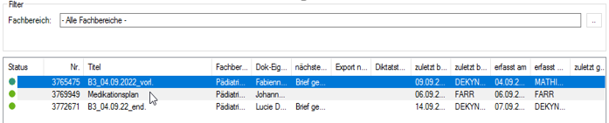
2. Die digitale Patientenakte – schon Realität?
  Dokumentationsfehler
  Auszug aus dem Weißbuch MKIS Dokumentation
Arztbrief
[…] Bevor ein Arztbrief ausgedruckt wird, muss er endgültig freigegeben werden (blauer Haken) um sicherzustellen, dass eine digitale Version des erzeugten Dokumentes im Archiv gespeichert wird! Dies gilt unabhängig davon, ob der Brief absehbar später geändert werden muss „vorläufiger Brief“ oder nicht.

Slide 32
2. Die digitale Patientenakte – schon Realität?
  Dokumentationsfehler
Beispiel aus der Praxis:
Fehlerhafte Zuordnung von Dokumenten zur Patientenakte
⇨ Staatsanwaltschaftlicher Beschlagnahmebeschluss der Patientenakte in der KJP

Slide 33
Agenda
Informationen rund ums Klinikum Mutterhaus der Borromäerinnen
Die digitale Patientenakte – schon Realität?
    Praxisbeispiel Klinikum Mutterhaus
    Die Patientenverwechselung
    Der Dokumentationsfehler
    Die Lösung ? „Stornieren von Dokumenten“
Die Krux mit der „hybriden“ Patientenakte
Die Herausgabe der Patientenakte gemäß 630 g BGB/DSGVO
Fazit

Slide 34
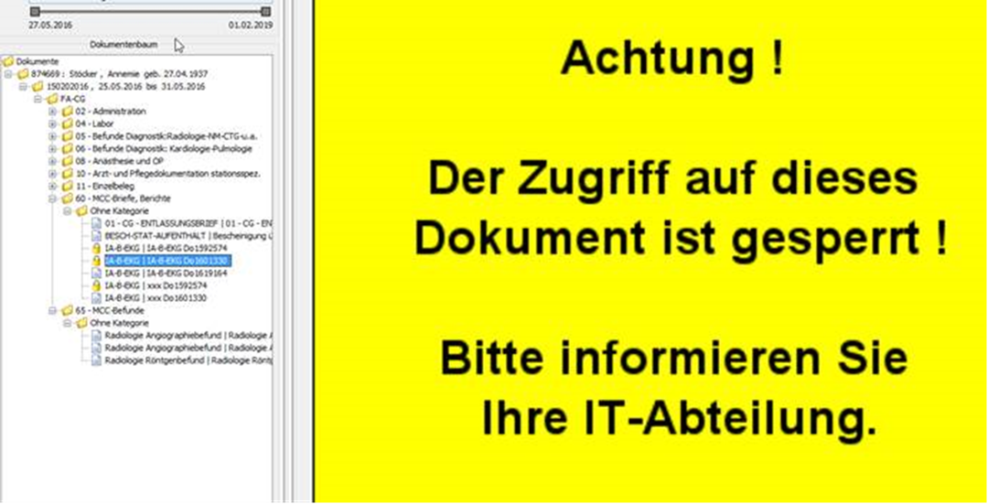
2. Die digitale Patientenakte – schon Realität?
  Stornierung von Dokumenten – Die Lösung?
Bild 1 = Ansicht normale Anwender. Die gesperrten Dokumente werden beim Drucken aus dem CGM-Archiv nicht gedruckt.
Unsere EDV storniert in Auftrag gegebene Dokumente in M-KIS sichtbar mit einem roten Balken mit Beschriftung „ungültiges Dokument“ mit einer Begründung, weshalb ein Dokument ungültig ist. Zusätzlich werden die Dokumente in SHA (digitale Patientenakte) unkenntlich gemacht.

Slide 35
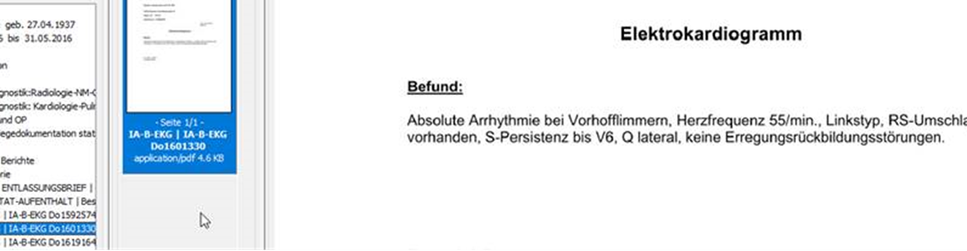
2. Die digitale Patientenakte – schon Realität?
  Stornierung von Dokumenten – Die Lösung?
Bild 2 = Ansicht EDV Admin und des Archivs: Es besteht die Möglichkeit den Druck der gesperrten Dokumente zu unterlassen oder nicht zu unterlassen (Wahlmöglichkeit).
Gültiges Dokument: Sinusrhythmus, Herzfrequenz 55/min., Linkstyp, S-Persistenz bis V6, Q lateral, keine Erregungsrückbildung, Artefakte bei Morbus Parkinson.

Slide 36
Agenda
Informationen rund ums Klinikum Mutterhaus der Borromäerinnen
Die digitale Patientenakte – schon Realität?
    Praxisbeispiel Klinikum Mutterhaus
    Der Dokumentationsfehler
    Die Patientenverwechselung
    Die Lösung ? „Stornieren von Dokumenten“
Die Krux mit der „hybriden“ Patientenakte
Die Herausgabe der Patientenakte gemäß 630 g BGB/DSGVO
Fazit

Slide 37
Ergebnis eines internen Aktenaudits
3. Die Krux mit der hybriden Akte

38 Mehrfach Archivierte (Papier)Dokumententypen
TYP I | TYP II | TYP III
Mehrfach (Ausdruck) | Mehrfach (Scan) | Mehrfach (Signatur)
KMT Freigabe KIS + KMT Ausdruck + Aktenablage + DMI Scan | KMT Scan (ggf. nach Vidierung) + Aktenablage + DMI Scan | KMT Freigabe ohne Signatur + KMT Scan mit Signatur + Aktenablage + DMI Scan
1
23
14

Slide 38
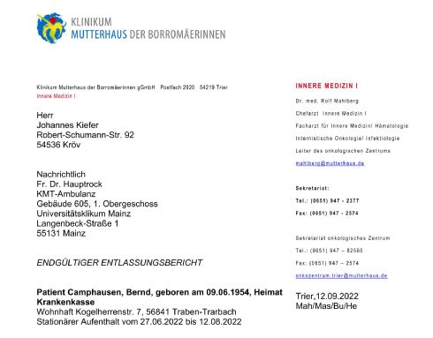
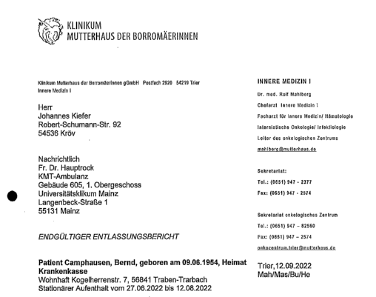
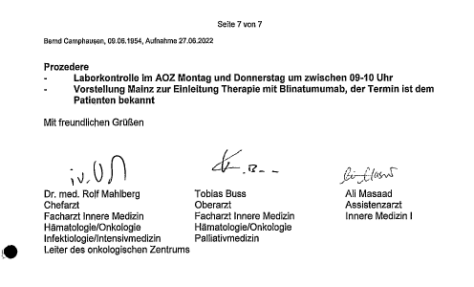
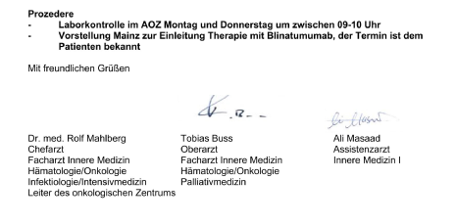
Beispiel “Mehrfach Signatur“: Arztbrief intern
3. Die Krux mit der hybriden Akte
1
2

Slide 39
Agenda
Informationen rund ums Klinikum Mutterhaus der Borromäerinnen
Die digitale Patientenakte – schon Realität?
    Praxisbeispiel Klinikum Mutterhaus
    Der Dokumentationsfehler
    Die Patientenverwechselung
    Die Lösung ? „Stornieren von Dokumenten“
Die Krux mit der „hybriden“ Patientenakte
Die Herausgabe der Patientenakte gemäß 630 g BGB/DSGVO
Fazit

Slide 40
4. Herausgabe der Patientenakte § 630 g BGB
§ 630 g Abs. 1 BGB: „Dem Patienten ist auf Verlangen unverzüglich
Einsicht in die vollständige, ihn betreffende Patientenakte zu gewähren […].
Unmittelbare (unverzügliche) Akteneinsicht:
  Lässt sich praktisch kaum umsetzen!
    Patient müsste an den Rechner im Stationszimmer gesetzt werden, da nur hier unmittelbare Einsicht besteht. Ein Ausleiten ist nicht durch jeden MA möglich!
    Problematisch: die Papierakte wird nach Schließung zum Scannen versandt und es kann bis zu 6 Wochen dauern, bis diese komplett digital zur Verfügung steht.
Notes:
s. DMI Einscannprozess

Slide 41
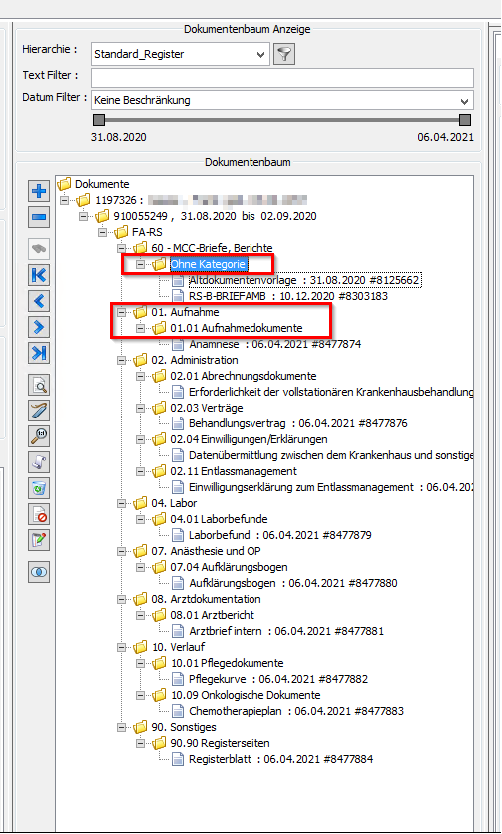
4. Herausgabe der Patientenakte § 630 g BGB
§ 630 g Abs. 2 BGB:
Der Patient kann auch
elektronische Abschriften
der Patientenakte verlangen.
Er hat dem Behandelnden
die entstandenen Kosten
zu erstatten.
Herausgabe der Akte:
Grds. Papierakte (Bilder als CD)
aber auch Akte auf CD mögl.
USB-Stick (-),
7-Zip mit Vergabe eines PW(-)
Grds. Kostenerstattung;
Ausdruck 0,50 €/Blatt
CD zwischen 5-20 €/Aufwand
Notes:
Nachfrage danach praktisch nicht vorhanden – Umsetzung bei den KK stoppt genauso!

Slide 42
4. Herausgabe der Patientenakte Art. 15 Abs. 3 DSGVO
ACHTUNG:
Europäische Gerichtshof (EuGH) hat auf Vorlage des Bundesgerichtshofs (BGH) entschieden (Urt. v. 26.10.2023, Az. C-307/22), dass die erste Kopie der Patientenakte kostenlos herauszugeben ist!

Slide 43
4. Herausgabe der Patientenakte EPA
Gesetzliche Anforderung seit dem 01.01.2022 via TI ePA 2.0
ePA-Sanktionierung: Abschlag i.H.v. 1 % des Rechnungsbetrages für jeden voll- und teilstationären Fall:
  Zunächst verschoben auf den 01.07.2025
  „geordnete“ Übergabe von Dokumenten „TI ePA“ aus dem KIS System auf die elektronische Gesundheitskarte über die Telematik Infrastruktur ist leider noch nicht möglich.
  z.Zt. Testung und Konzeptausfertigung.

Slide 44
4. Herausgabe der Patientenakte
  Exkurs zu den sozialen Medien
EINE ANEKDOTE ZUM SCHLUSS:
Nach der Versendung eines Geburtsberichtes postete die ehemalige Patientin in sozialen Medien wie schnell, unkompliziert sie die Unterlagen erhalten hatte und wie toll es sei die Geburt nochmal anhand der Unterlagen nachzuerleben. Ergebnis, über einen gewissen Zeitraum kamen täglich im Schnitt drei Anfragen bezüglich der Geburtsberichte ,anstatt ein bis zwei pro Woche.

Slide 45
Agenda
Informationen rund ums Klinikum Mutterhaus der Borromäerinnen
Die digitale Patientenakte – schon Realität?
    Praxisbeispiel Klinikum Mutterhaus
    Der Dokumentationsfehler
    Die Patientenverwechselung
    Die Lösung ? „Stornieren von Dokumenten“
Die Krux mit der „hybriden“ Patientenakte
Die Herausgabe der Patientenakte gemäß 630 g BGB/DSGVO
Fazit

Slide 46

Fazit: Ohne Digitalisierung keine Transformation!
„Am Ende wird alles gut! Und wenn es noch nicht gut ist,
ist es noch nicht das Ende!“
Oscar Wilde
Fragen ?
Vielen Dank für
Ihre Aufmerksamkeit

